Slide 1
Проект “Уральский самоцвет”
Авторы: Сидоров Даниил, Пачколина Полина, Мальцев Александр – ученики 10 класса МБОУ «Калининская СОШ имени Героя Советского Союза Ф.П.Хохрякова» Руководитель: Полякова Наталья Александровна, учитель биологии

Slide 2
Цель: создание сайта “Уральский самоцвет”, посвящённого селу Калинино
Задачи: 1. Изучить историю села 2. Изучить и представить достопримечательности, памятники и памятные места в селе и его округе 3. Представить значимых людей села 4. Поднять уровень осведомлённости людей

Slide 3
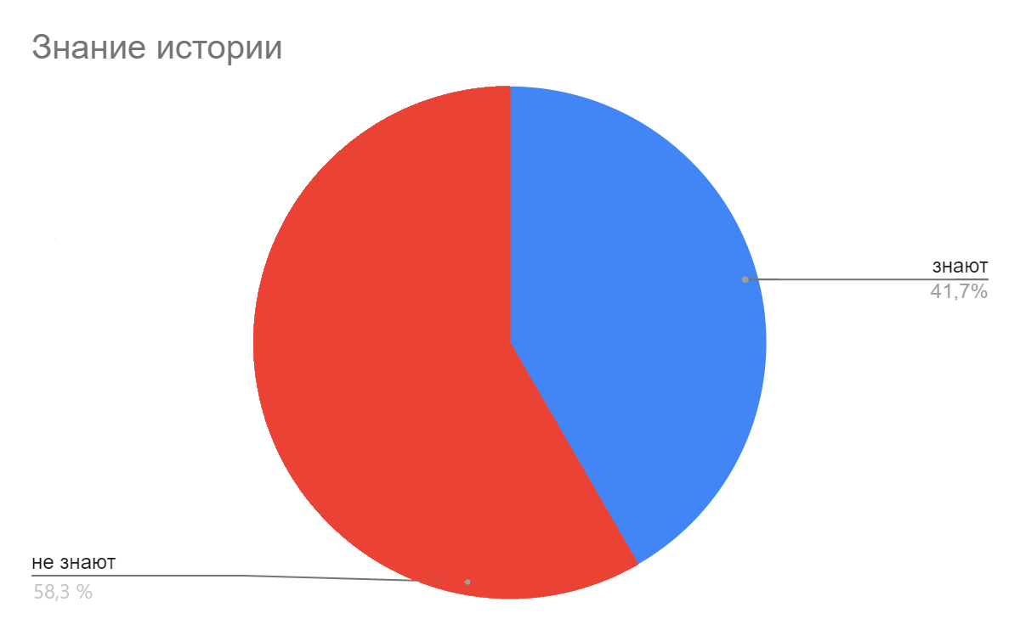
Опрос “История Села Калинино”

Slide 4
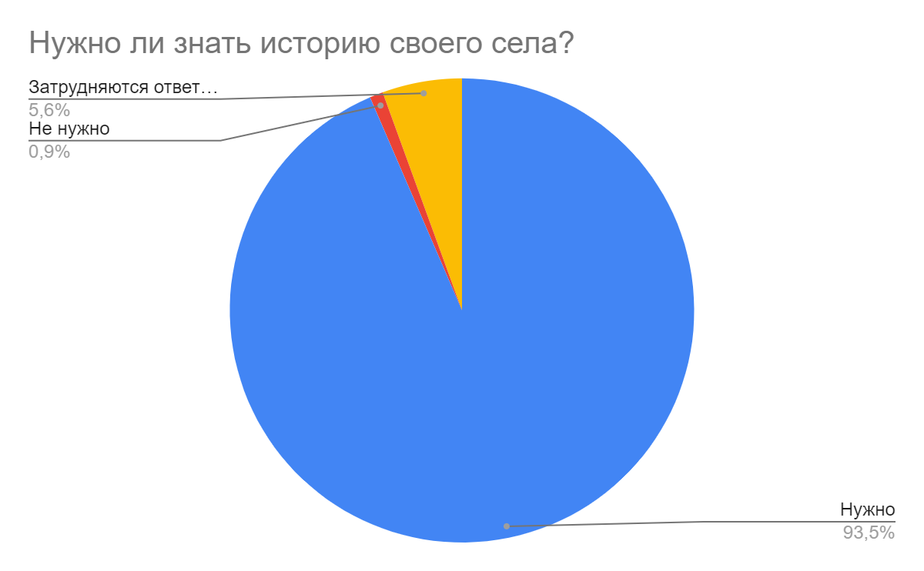
Опрос “История Села Калинино”

Slide 5
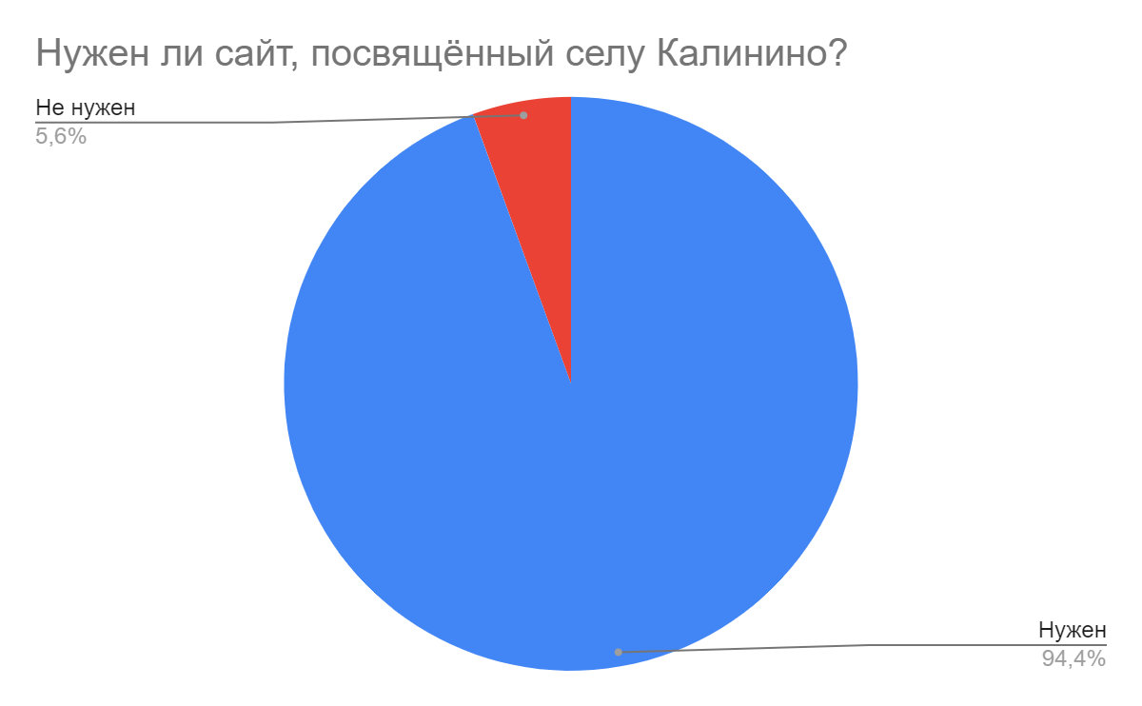
Опрос “История Села Калинино”

Slide 6
Выводы после проведения опроса
Общее количество респондентов: 108 человек Лишь 45 респондентов (41.7%) знают историю родного села. И большинство из них входит в старшую возрастную категорию (25+ лет) Абсолютная часть опрошенных подростков историю родного села НЕ знает. 93.5% респондентов считает, что историю родного села знать необходимо.

Slide 7
Сайт “Уральский самоцвет” http://www.uralgemstone.ru/

